Slide 1


HTML
Hipertext Markup Language
Comenzar!

Slide 2


Contenido
1
3
Introducción
Software para crear páginas web
2
4
Comandos Básicos
Creación de una páginas web

Slide 3
INTRODUCCIÓN
SECTION 1
SECTION 2
SECTION 3
SECTION 4

Slide 4
¿Qué es HTML?
Su función es:
Compuesto por:
Es el lenguaje de hipertexto ( unión de paginas mediante enlaces ) más importante que dio a la aparición, desarrollo y expansión de la World Wide web (www). Se utiliza para la creación de paginas web que pueden ser vista por los usuarios a través de navegadores.
Etiquetas que marcan el inicio y el fin de un comando los cuales son interpretados por el programa.
Organizar y gestionar el contenido de la página web ya sea imágenes, texto, videos, enlaces, etc.

Slide 5
Características
Entre las características que tienen el lenguaje HTML son:
El contenido esta distribuido en varias paginas mediante enlaces.
Compatible con todo tipo de ordenador y sistemas operativos.
No es necesario ningún programa especial para crear una página Web.
Es un lenguaje de hipertexto.
El texto es de forma estructurada.
Es dinámico.
Es un lenguaje descriptivo. (profesores)

Slide 6
Estructura de HTML
Su estructura esta dividida en las siguientes partes:
Su sintaxis està basada en un elemento llamado etiqueta, la cual presenta 2 partes:
Inicio y fin del documento
Una apertura
Un cierre
Esta comprendido el resto del código HTML de la página.
<etiqueta>
</etiqueta>
Cabecera de la página
<html>
<head>
    Etiquetas y contenidos del encabezado
</head>
<body>
Etiquetas y contenidos del cuerpo
</body>
</html>
Contiene las etiquetas informativas como por ejemplo el titulo de nuestra página.
Estructura
El cuerpo de la página
Contiene la información propia del documento
(anónimo)

Slide 7
Comandos Básicos
SECTION 1
SECTION 2
SECTION 3
SECTION 4

Slide 8

Comandos Bàsicos de HTML
Titulo de la página
<TITLE> nombre del titulo </TITLE> | texto que aparece en la barra de título del navegador.
Diseño de Página
<BODY BGCOLOR="blue"> | Da color al fondo de la página.
<BODY BACKGROUND="fondo.gif"> | Se agrega imagen al fondo de la página.
<p> texto extenso </p> | Separación de párrafos
<IMG SRC=“nombre imagen"></IMG> | Agrega imagen al contenido

Slide 9
Comandos Bàsicos de HTML
Tipos de Letras
<B>mi página </B> | El texto aparece en negrita
<I>mi página </I> | El texto aparece cursiva
<U>mi página </U> | El texto aparece subrayado
<STRIKE>Esto desplegará un texto con una línea</STRIKE> | El texto aparece tachado
Tamaño del Texto
<FONT SIZE="argumento"> Texto</FONT> | El argumento es un numero del 1 al 7.
Alineación
<CENTER> texto, imagen, etc </CENTER> | Centra el contenido en la página.

Slide 10
Comandos Bàsicos de HTML
Color del Texto
<FONT COLOR="blue"> Texto </FONT> | El texto aparece con color.
Tipo de Fuente
<FONT FACE="fuente"> texto </FONT> | Coloca el tipo de fuente del texto.
Encabezados
<Hn>Texto</Hn> | La n corresponde al tamaño del encabezado y es un numero del 1 al 6.
Salto de Lìnea
<BR> | No necesita la etiqueta de cierre y equivale al punto y aparte.

Slide 11
Comandos Bàsicos de HTML
Listas
<UL> <LI> punto 1 <LI> punto 2 </UL> | Tipo de lista en la que se presenta la información con símbolos.
<DL> <LI> punto 1 <LI> punto 2 </DL> | Tipo de lista en la que se presenta la información con sangría.
<OL> <LI> punto 1 <LI> punto 2 </OL> | Tipo de lista en la que se presenta la información con números .
Tablas
<TABLE BORDER =1> <TR> <TD>uno</TD> <TD>dos</TD> </TR> </TABLE> | Etiqueta para presentar la información en tablas.
(Murcia)

Slide 12
Software para crear sitios web
SECTION 1
SECTION 2
SECTION 3
SECTION 4

Slide 13
La práctica de este lenguaje permite una mejor comprensión de los conceptos básicos para la creación de una página web. Por lo tanto se necesitan dos herramientas necesarias para su confección.
Estas son:
Un editor de Texto
Lo utilizamos para escribir el código HTML. Existen diversos programas que nos ayudan pero si estas comenzando es recomendable que comiences usando el bloc de notas u otro editor sencillo.
Un navegador
Se utiliza para visualizar el proceso de la creación del contenido de la página. Igual que el editor existen diferentes navegadores en cada uno de los sistemas operativos.

Slide 14
Editor de Texto
Editores de texto: Dedicados a la escritura de código.
En Windows:
  Notepad ++, Aptana, Bluefish, jEdit, PSPad, ConTEXT.
En Linux:
  Aptana (recomendado), Bluefish, Quanta +, gEdit, Kate, vim, Emacs, jEdit.
Mac OS X:
jEdit; Smultron; TextWrangler
Los programas para la creacion de paginas web estan divididos en 2 categorías que son:
WYSIWYG: Se crea sitios web sin tener que aprender el lenguaje en particular

Slide 15
Navegadores
Para la visualización de la página web mediante la creación se puede utilizar los siguientes navegadores. (Asensio)
Los más conocidos son:
  Google Chrome.
  Mozilla Firefox.
  Internet Explorer.

Slide 16
Creación de una pagina web
SECTION 1
SECTION 2
SECTION 3
SECTION 4

Slide 17
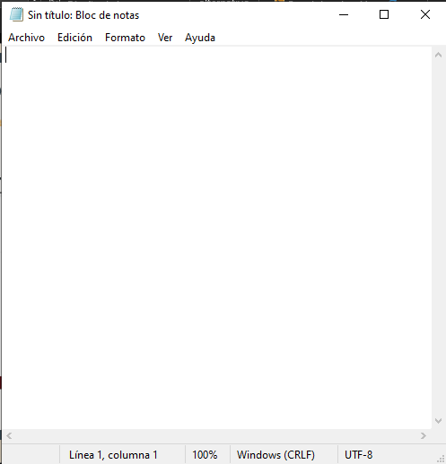
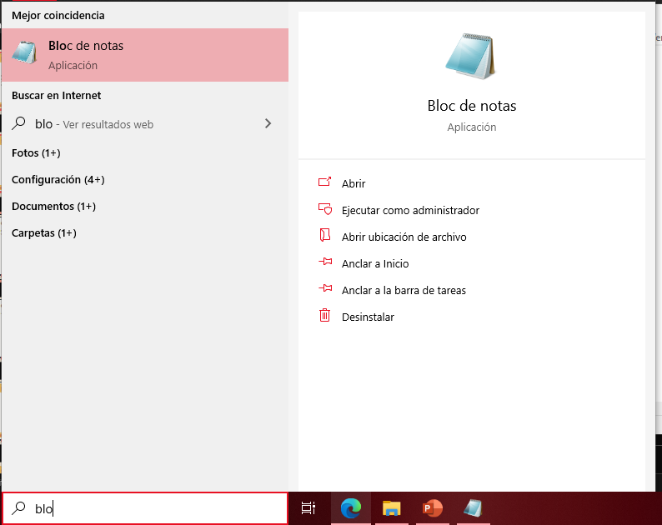
Creaciòn de Pàgina Web
Paso #1:
Se busca y se abre el editor de texto, en este caso el bloc de notas:

Slide 18
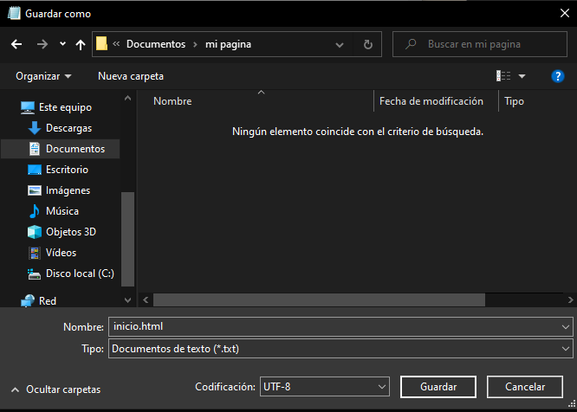
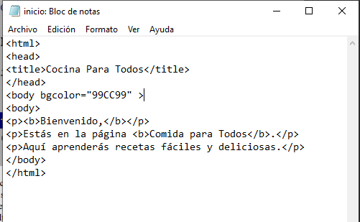
Creaciòn de Pàgina Web
Paso #2:
Una vez abierto el bloc de notas se escribe la estructura del código HTML. Realizaremos un código sencillo.
Paso #3:
Se guarda el código con el nombre de inicio.html en una carpeta (El nombre que desee).

Slide 19
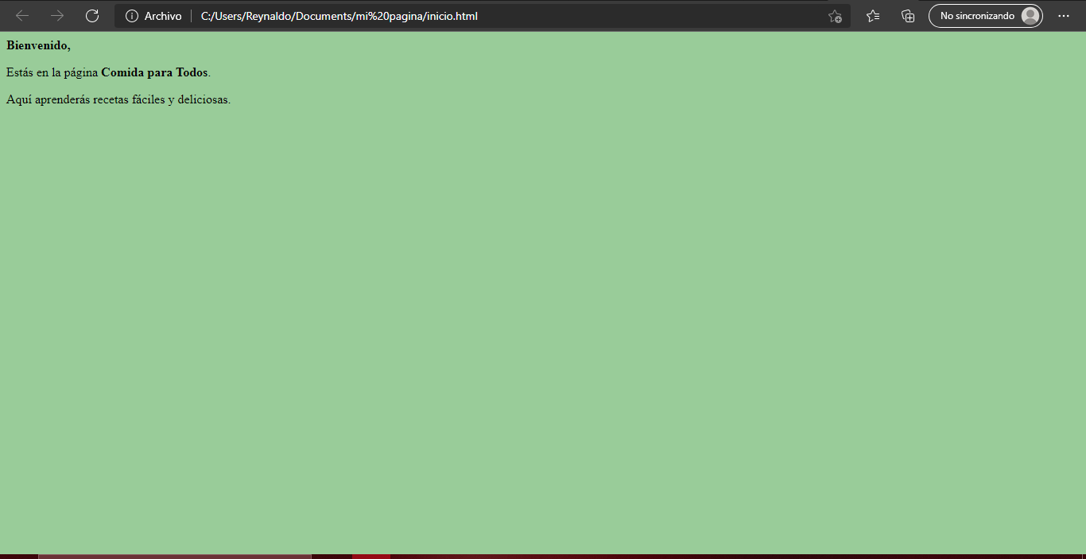
Creaciòn de Pàgina Web
Paso #4:
En el paso anterior puede utilizar cualquier comando mencionados anteriormente para darle diseño a su pagina web. Y para finalizar se da clic en el archivo creado para que se en el navegador predeterminado.

Slide 20
Referencias
anonimo. (s.f.). JL-Curso de HTML. Obtenido de JL-Curso de HTML: https://www.uv.es/jbosch/PDF/Curso%20de%20HTML.pdf
Asensio, R. M.-B. (s.f.). DIS. UMU. Obtenido de DIS. UMU: https://www.um.es/docencia/barzana/DAWEB/Lenguaje-de-programacion-HTML-1.pdf
Murcia, U. d. (s.f.). aragonemprendedor. Obtenido de aragonemprendedor: https://www.aragonemprendedor.com/archivos/descargas/html.pdf
profesores. (s.f.). Obtenido de profesores : http://profesores.fi-b.unam.mx/cintia/Manualhtml.pdf

